Slide 1
Ponedeljek, 30. november
Pozdravljena Tilen in Tamara.
V tem tednu se bosta ukvarjala s KOVINAMI. Spoznala bosta kako jih pridobivamo in njihove lastnosti.
Oglejta si PowerPoint predstavitev in VSE prepišita v zvezek!
Fotografijo zapiskov mi pošljita na nina.pomberg@gmail.com.
Lepo vaju pozdravljam!

Slide 2
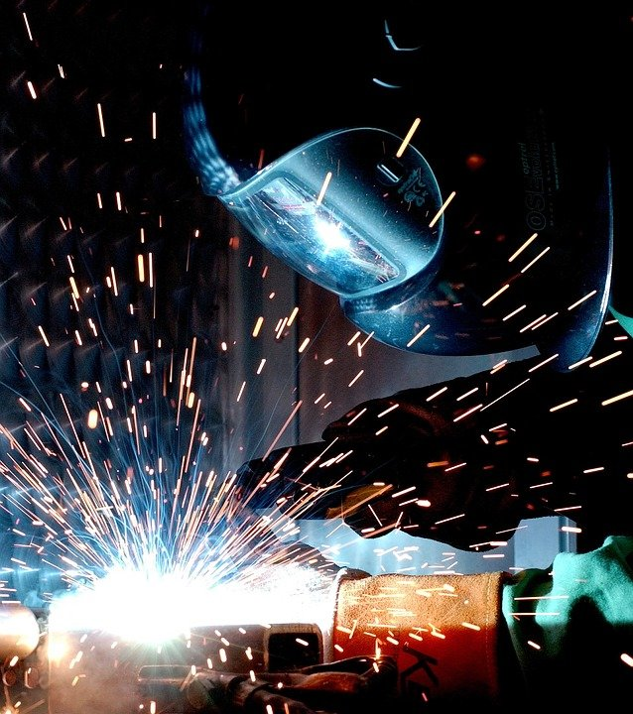
PRIDOBIVANJE KOVIN

Slide 3

NAUČIL
SE BOM:
KAKO PRIDOBIVAJO
KOVINE

Slide 4
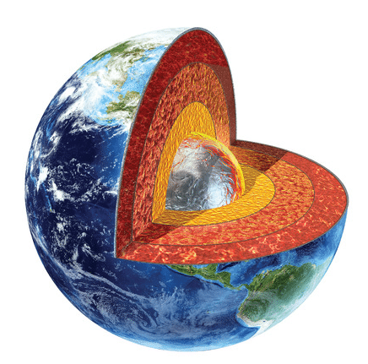

OD KOD PRIDOBIVAMO KOVINE?
Kovine običajno pridobivamo iz
rude, ki jo najdemo v zemeljski
skorji.
Rude izkopavajo v rudnikih.
Pridobivanje rude imenujemo
rudarstvo.

Slide 5
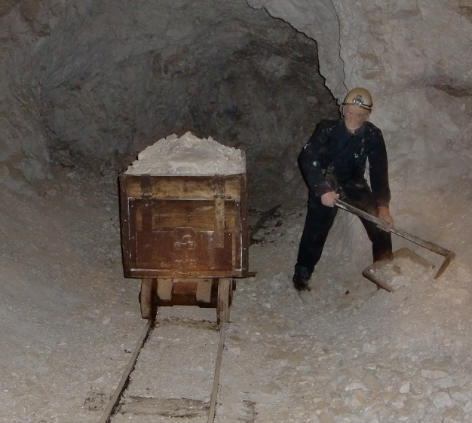
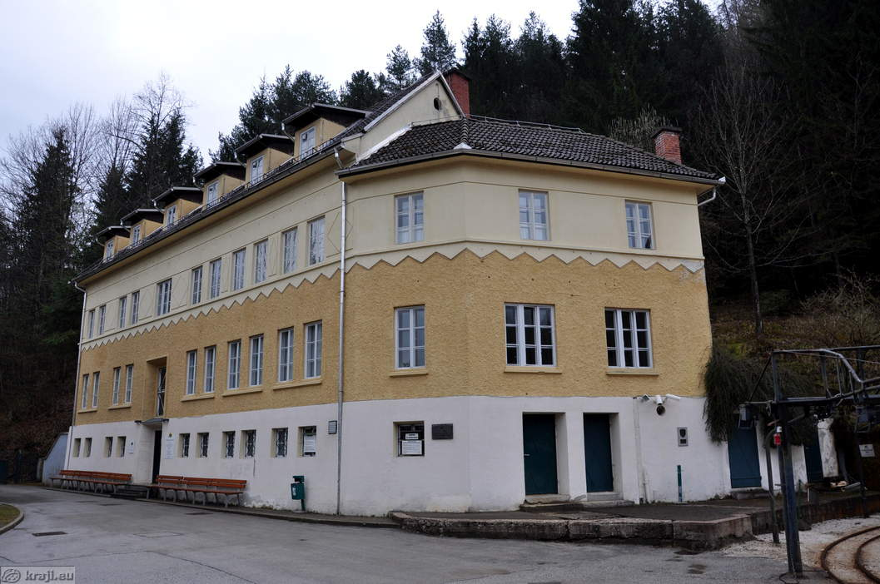
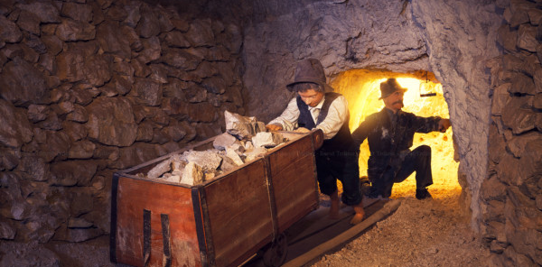
Najbolj znan slovenski rudnik je
RUDNIK SVINCA IN CINKA V MEŽICI, ki je že zaprt in se nahaja v podzemlju Pece.

Slide 6
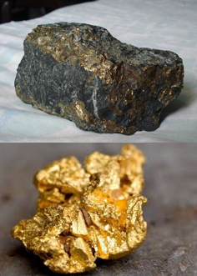
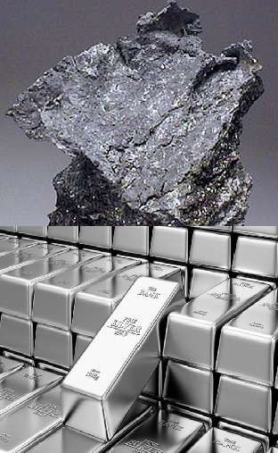
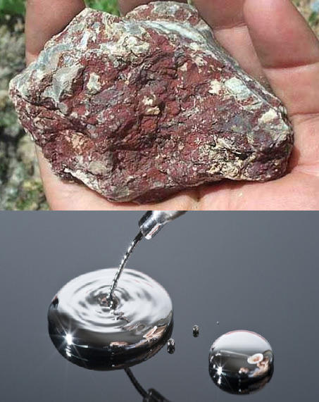

ZLATO
Samo nekatere kovine se v naravi nahajajo kot elementi (samorodno).
To so:
Ali uganeš,
katere so to?
SREBRO
ŽIVO SREBRO

Slide 7
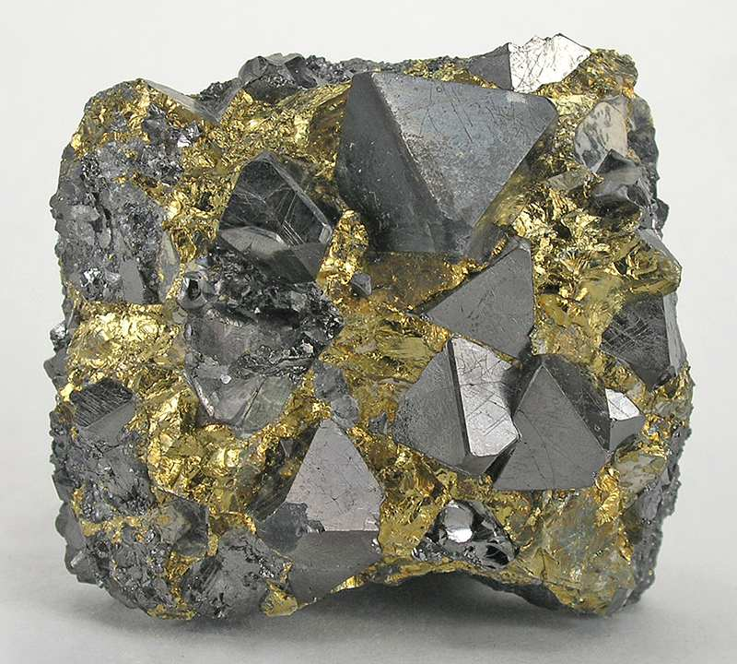
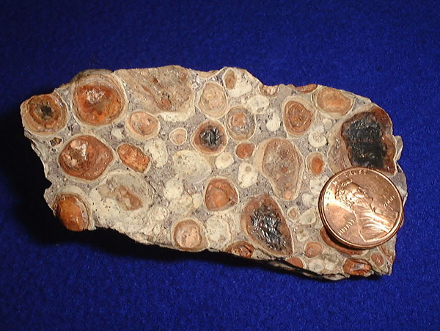
Ostale kovine so vezane v spojinah, v katerih so tudi drugi elementi
(npr. kristalni magnetit, kovinski oksidi, karbonati …).
Aluminij pridobivajo iz spojine, ki se imenuje boksit.
Iz rude izločijo čisto kovino (aluminij), za ostale sestavine rečejo,
da so jalove.
KRISTALNI MAGNETIT
BOKSIT

